Slide 1

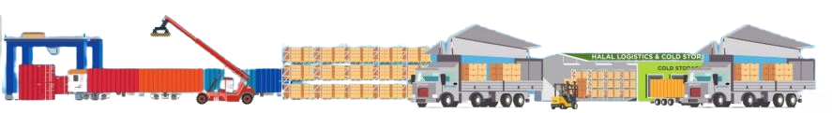
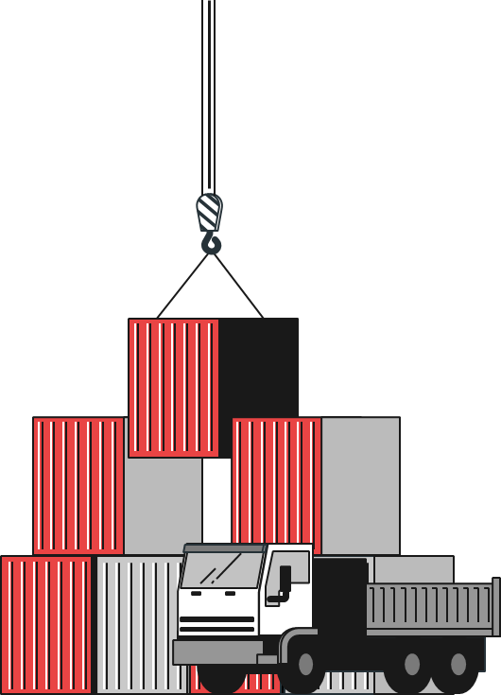
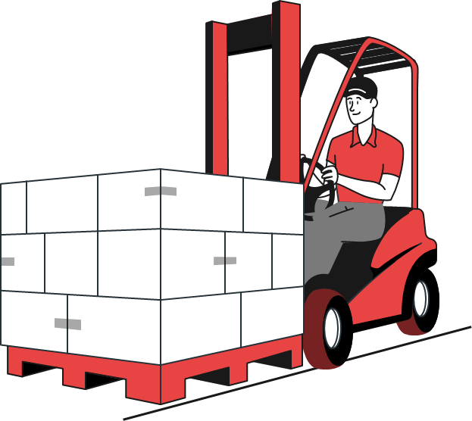
OPERASI TERMINAL KONVENSIONAL

Slide 2
materi
01
02
03
Stowage plan
pengertian
Prinsip-prinsip
Lower hold

Slide 3
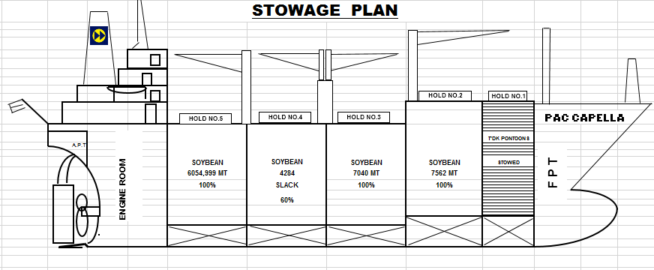
Gambaran stowage plan

Slide 4
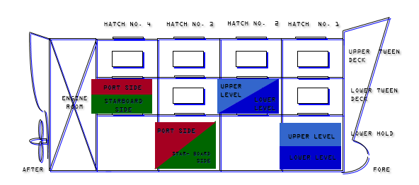
GAMBARAN STOWAGE PLAN

Slide 5
Apa itu stowage plan ???
Stowage Plan adalah bagan perencanaan pemuatan barang di atas kapal yang dibuat sebelum kapal melakukan proses bongkar muat. Dalam stowage plan ini terdapat nama pelabuhan bongkar, berat, posisi muatan tersebut di atas kapal. Mualim satu yang bertugas membuat rencana pemuatan di atas kapal yang berkoordinasi dengan pihak darat yaitu kantor cabang atau agen kapal, juru muat lapangan dengan memperhitungkan stabilitas kapal

Slide 6
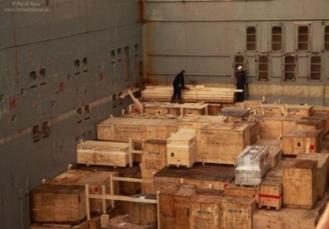
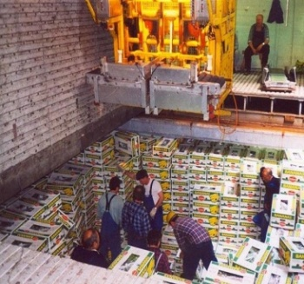
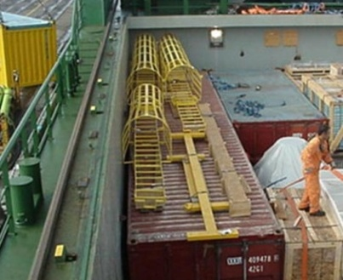
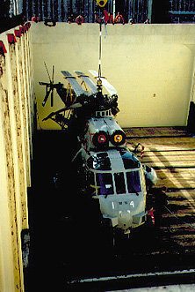
Pembuatan stowage plan
Pada awal permulaan, dibuat pada kondisi ruang muat kapal dalam keadaan kosong
Pada pelabuhan lanjutan, diperbaharui apabila terdapat perubahan
Pada pelabuhan akhir tidak dibuat
Dibuat berdasarkan denah kapal, berbentuk standard sesuai karakteristik ruang muatan
Dalam pembuatannya tidak diperlukan skala yang teliti.

Slide 7
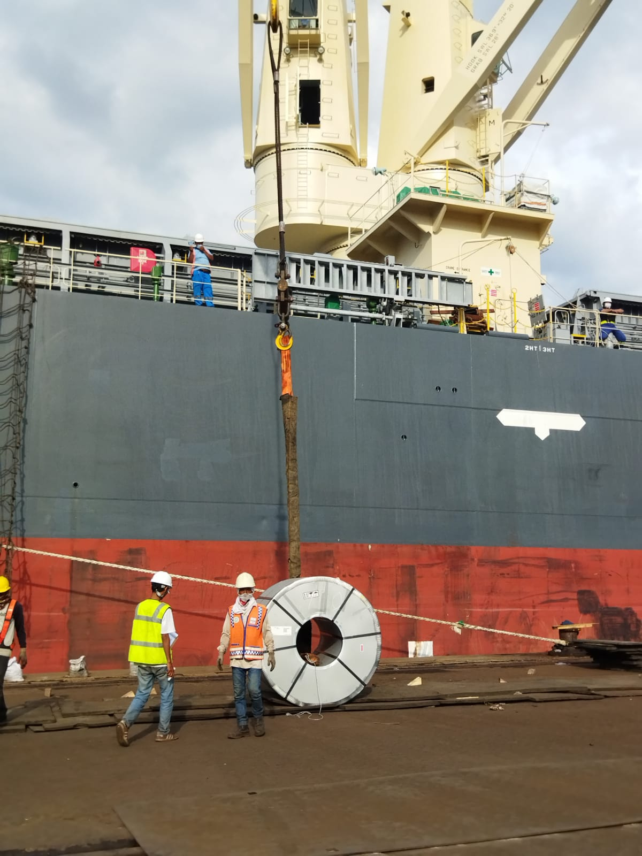
Persiapan operasi
Persiapan Dan Pengaitan Muatan (Preparation & Hooking Of Cargo)
Kegiatan :
Membongkar tumpukan muatan dari posisi penumpukan ;
Memindahkan tiap muatan ke mulut palka (hatch square) ;
Menyusun dalam satu set di atas palet/jala-jala atau mengikat dengan sling atau alat bantu b/m lain ;
Mengaitkannya pada ganco (hook crane) dan siap untuk pemindahan muatan

Slide 8
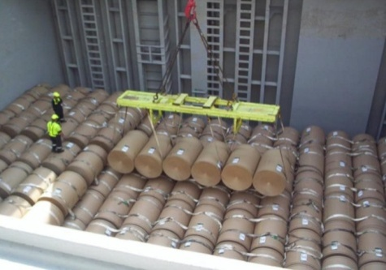
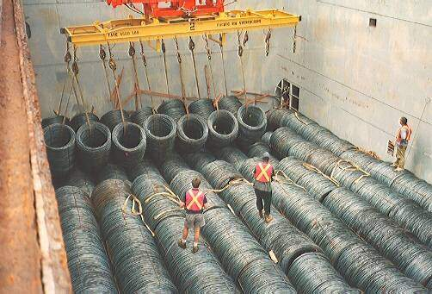
Prinsip-prinsip
Penataan muatan di kapal (cargo stowage) merupakan bagian dari ilmu kecakapan pelaut (sea men ship), dengan prinsip-prinsip dan sasaran :
Melindungi kapal
Melindungi muatan
Melindungi awak kapal dan buruh
Pemanfaatan ruang muat secara optimal
Penyusunan muatan secara teratur dan sistimatis

Slide 9
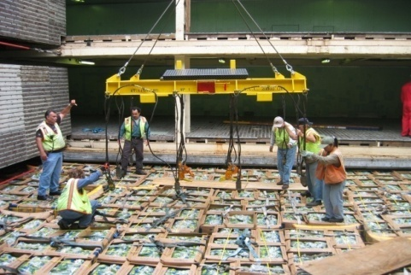
konfigurasi
Stowage Plan Memperlihatkan :
Kedudukan posisi muatan
Jenis dan volume muatan
Pelabuhan tujuan
Ketinggian atau batasnya dengan muatan lain di dalam satu palka.
Urutan Petunjuk Dalam Palka Pada Stowage Plan :
Pelabuhan tujuan
Jumlah/ volume barang
Jenis kemasan
Nama barang
Berat barang

Slide 10
CARA PEMBACAAN
HACTH NO. 2
Geladak atas (on deck), pembacaan sama seperti pada lower hold.
Kompartemen palka paling atas dan kompartemen palka tengah, pembacaan seolah-olah dilihat dari pandangan atas.
Kompartemen palka paling bawah, pembacaan seolah-olah dilihat dari pandangan samping kanan kapal (starboard side)
ON DECK 4
UPPER TWEEN DECK 4
LOWER TWEEN DECK 4
LOWER HOLD 4
AFTER
FORE

Slide 11
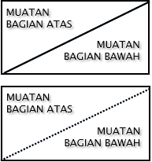
PEMBACAAN PADA GELADAK ANTARA
Susunan muatan secara bertingkat (muatan ditumpuk satu diatas yang lain)
Muatan untuk pelabuhan berlainan, digambar terpisah oleh garis diagonal.
Muatan untuk pelabuhan yang sama, digambar terpisah oleh garis titik-titik diagonal.

Slide 12
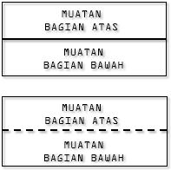
LOWER HOLD
Susunan muatan secara bertingkat (muatan ditumpuk satu diatas yang lain) :
Muatan untuk pelabuhan berlainan, terpisah oleh garis mendatar.
Muatan untuk pelabuhan yang sama, digambar terpisah oleh garis putus-putus mendatar.

Slide 13
Terima kasih

